Slide 1


N5 Symposium
INHALTE ◦ ZIELE ◦ WERTE ◦ IMPRESSIONEN

Slide 2
Über das Symposium
Das N5 Symposium ist eine von Studierenden organisierte Konferenz, auf der mit führenden Persönlichkeiten maßgeblich die Probleme der Gegenwart sowie Themen der Zukunft besprochen werden, mit dem Ziel, neue Impulse zu setzen und die Teilhabe von Menschen aus den neuen Ländern zu garantieren. Das Symposium wird vom Legatum e.V. ausgerichtet.
Dorint Herrenkrug Parkhotel Magdeburg
⚬ 2./3. Dezember 2022 ⚬
250 Teilnehmende
Notes:
zu 2 Sätzen

Slide 3
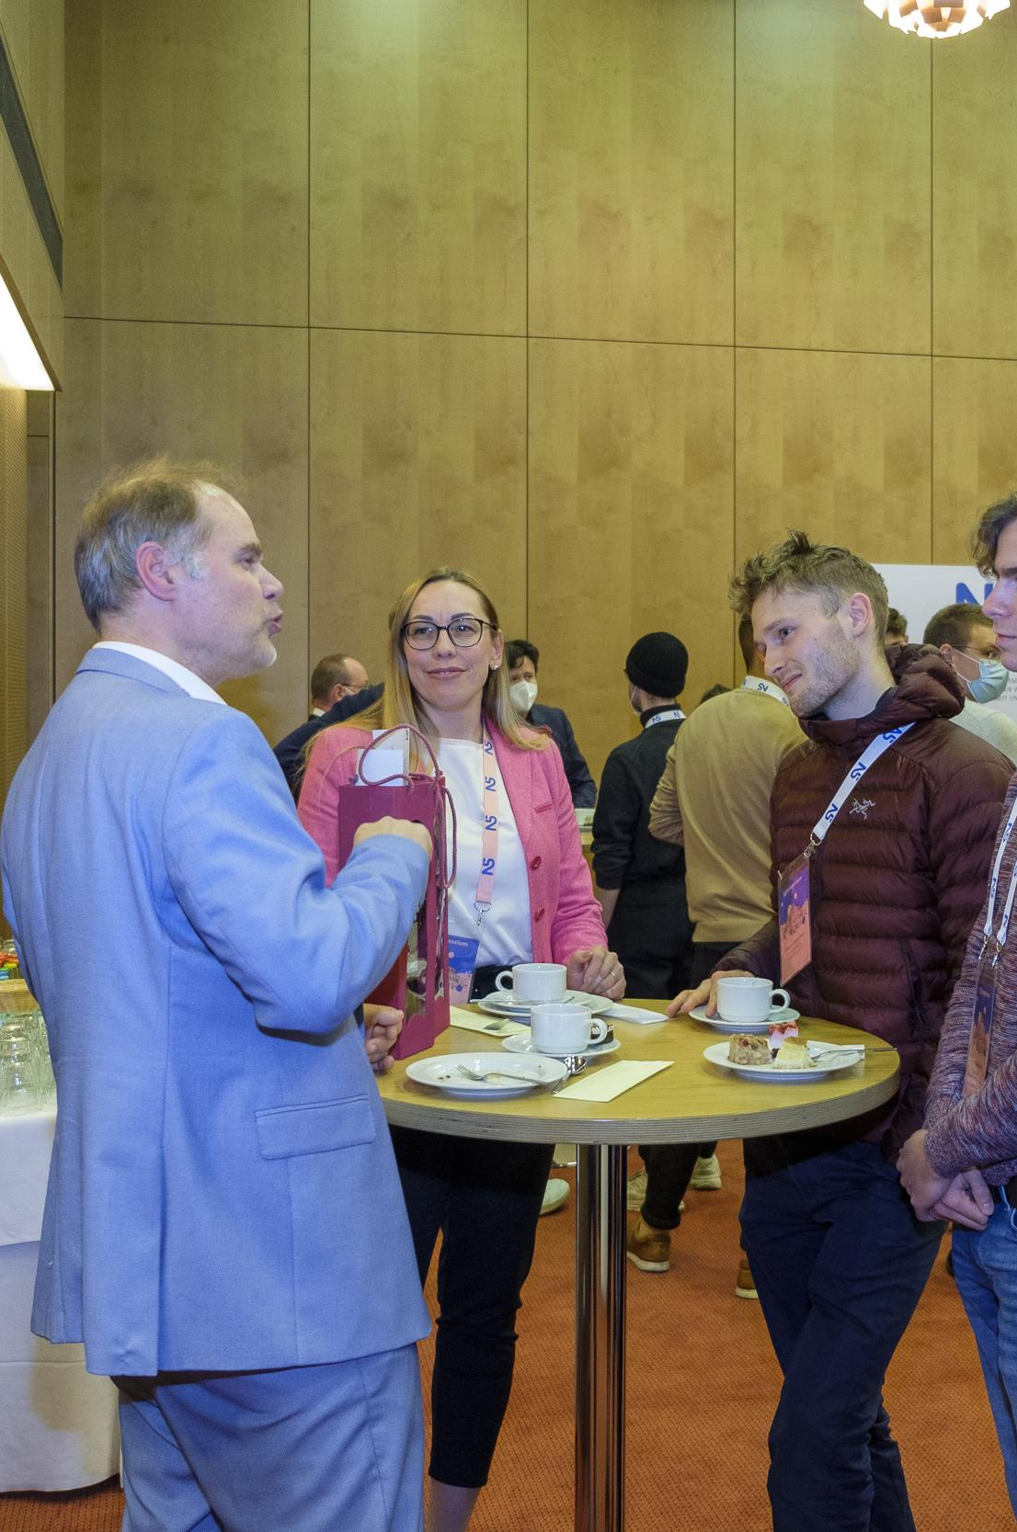
Formate
Wir bieten neue vielfältige Formate:
Podiumsdiskussionen oder Kamingespräche mit angesehenen Persönlichkeiten
Im Fokus steht der Austausch zwischen Studierenden:
  Coffee Chats ermöglichen informelle Gespräche zwischen Teilnehmer:innen und Redner:innen
Notes:
Alternativer Vorschlag
Mobilität der Zukunft
Umgang mit dem Klimawandel
Diversität in der Unternehmensführung
Green Finance

Slide 4
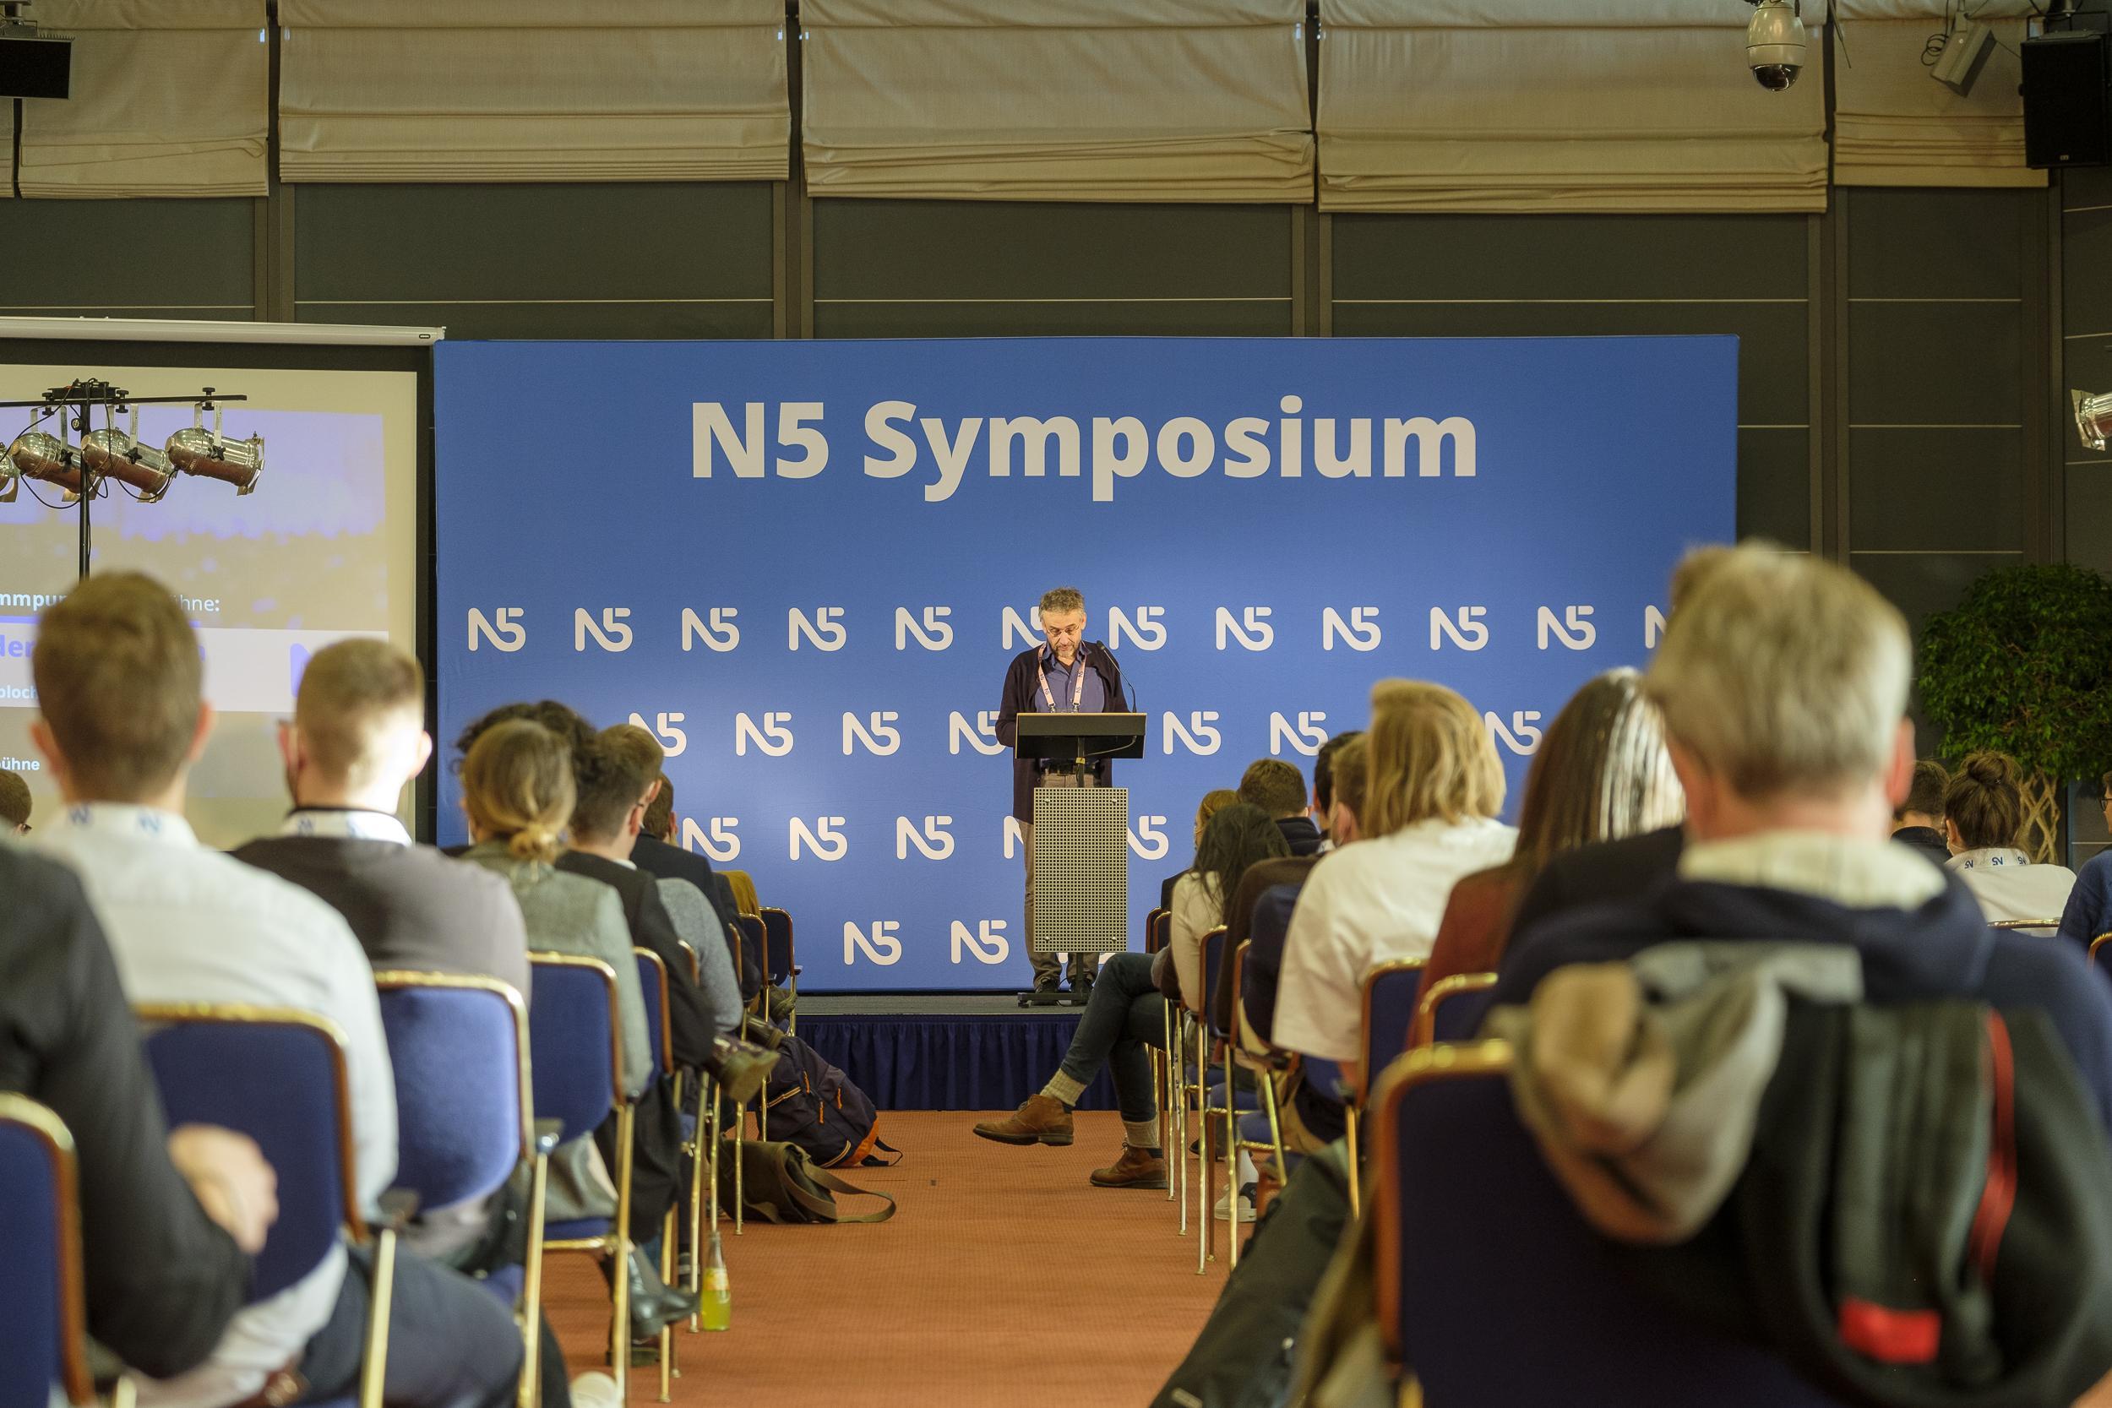
Redner:innen
Unsere Konferenz soll unterschiedlichen Perspektiven eine Plattform bieten
Der Dialog zwischen deutschlandweit bekannten Persönlichkeiten und neuen Experten wird gefördert
Studierende und Führungskräfte aus der Wirtschaft, Politik und der Kultur stehen gleichermaßen im Rampenlicht
Notes:
zu 2 Sätzen

Slide 5

Themen
Wir befassen uns mit Themen der Gegenwart und Zukunft, welche die aktuelle Generation bewegen:
Mobilität der Zukunft, Digitalisierung, das Verständnis eines einheitlichen Deutschlands u.v.m.
Auch spezielle Themen wie Energiespeicherkonzepte mit grünem Wasserstoff werden abgedeckt
Die Diskussionen umfassen dabei ein Spektrum an verschiedenen Meinungen und fördern einen offenen Dialog

Slide 6
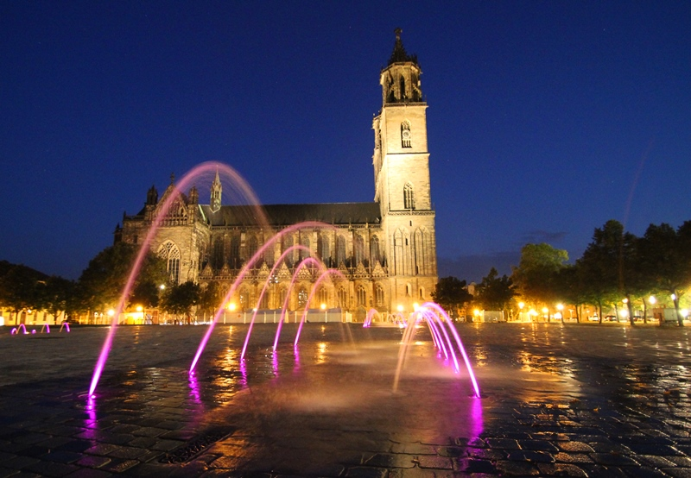
Rahmenprogramm
Das Hauptprogramm des N5 Symposium wird durch ein spannendes Rahmenprogramm ergänzt
Ziel: tieferer Einblick für Studierende in die Themen, z.B. mittels Workshops passend zu Podiumsdiskussionen
Konferenzpartner stellen attraktive Karrieremöglichkeiten in der Region aber auch deutschlandweit vor
Im Rahmenprogramm sollen auch studentische Initiativen der OVGU Magdeburg, gemeinnützige Vereine aus Sachsen-Anhalt und
Start-ups ihre Arbeit und Innovationen präsentieren können

Slide 7
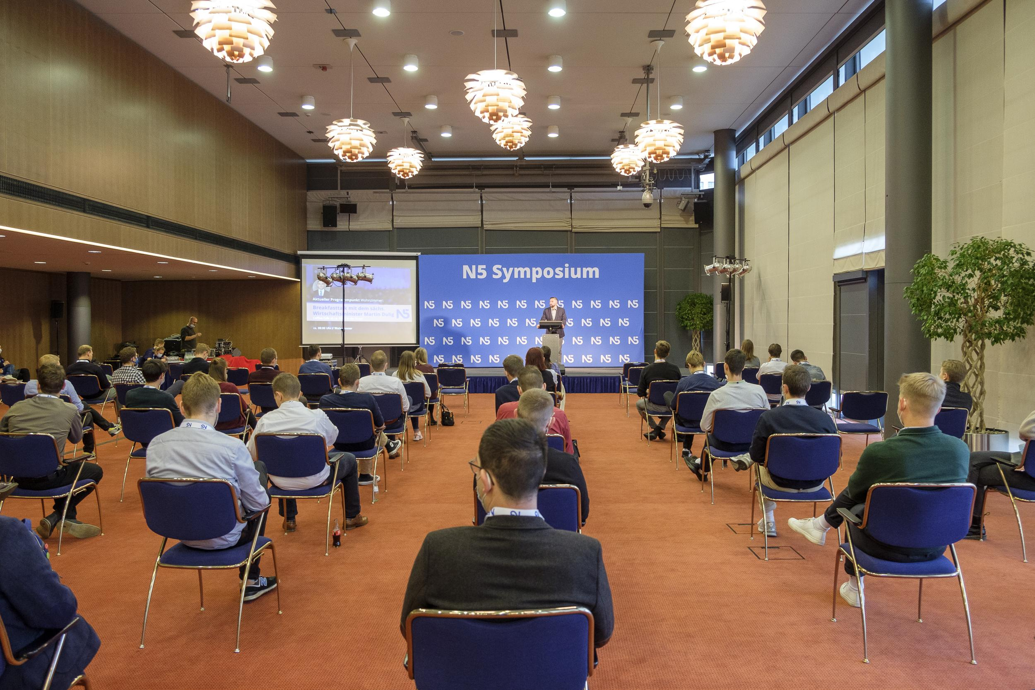
Impressionen N5 Symposium 2021

Slide 8





Programmpunkte
Panels
Workshops
Green Finance
Ostpräsenz und –identität
Plattformen und Digitale Ökonomien
Gender Data-Gap
Perspektive Ostdeutschland
Assessment Center Training (DKB)
Bürgerbeteiligung und Crowdfunding (DKB)
Nachhaltigkeit und berufliche Perspektiven (Lokale Agenda 21 Dresden)
Diversität als Wettbewerbsvorteil (McKinsey)
Frauen in Führungspositionen (Carola-Eck-Philipp)
Grußworte und Impulsvorträge
Podcast
Michael Kobel
Michael Kretschmer
Martin Dulig
Britta Ernst
Thomas Kralinski
Jens Marchewski
Karolin Gröschl und Christoph Scholze
Lesung
Valerie Schönian

Slide 9
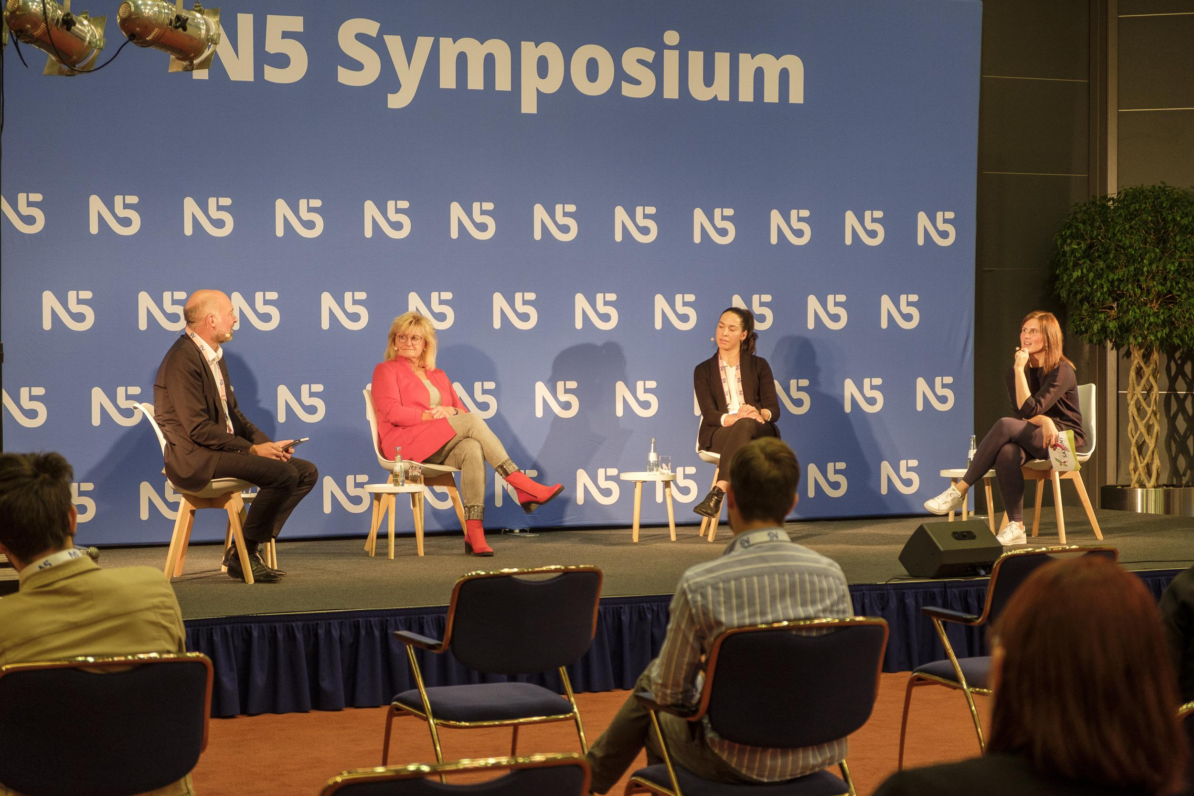
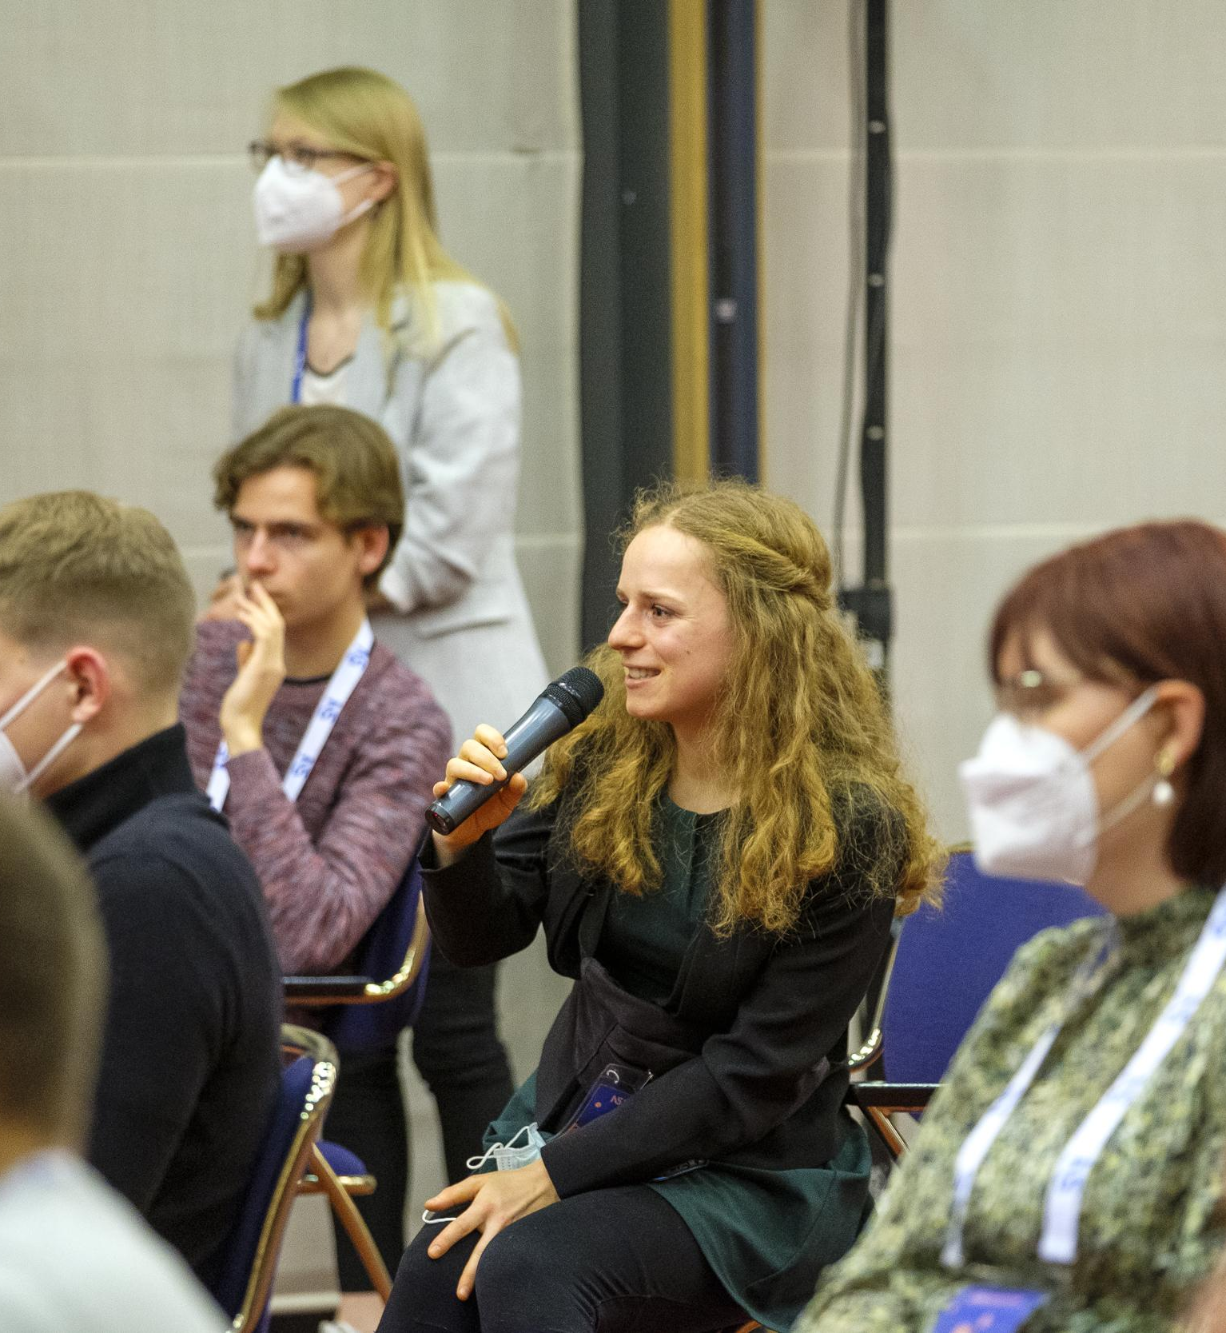
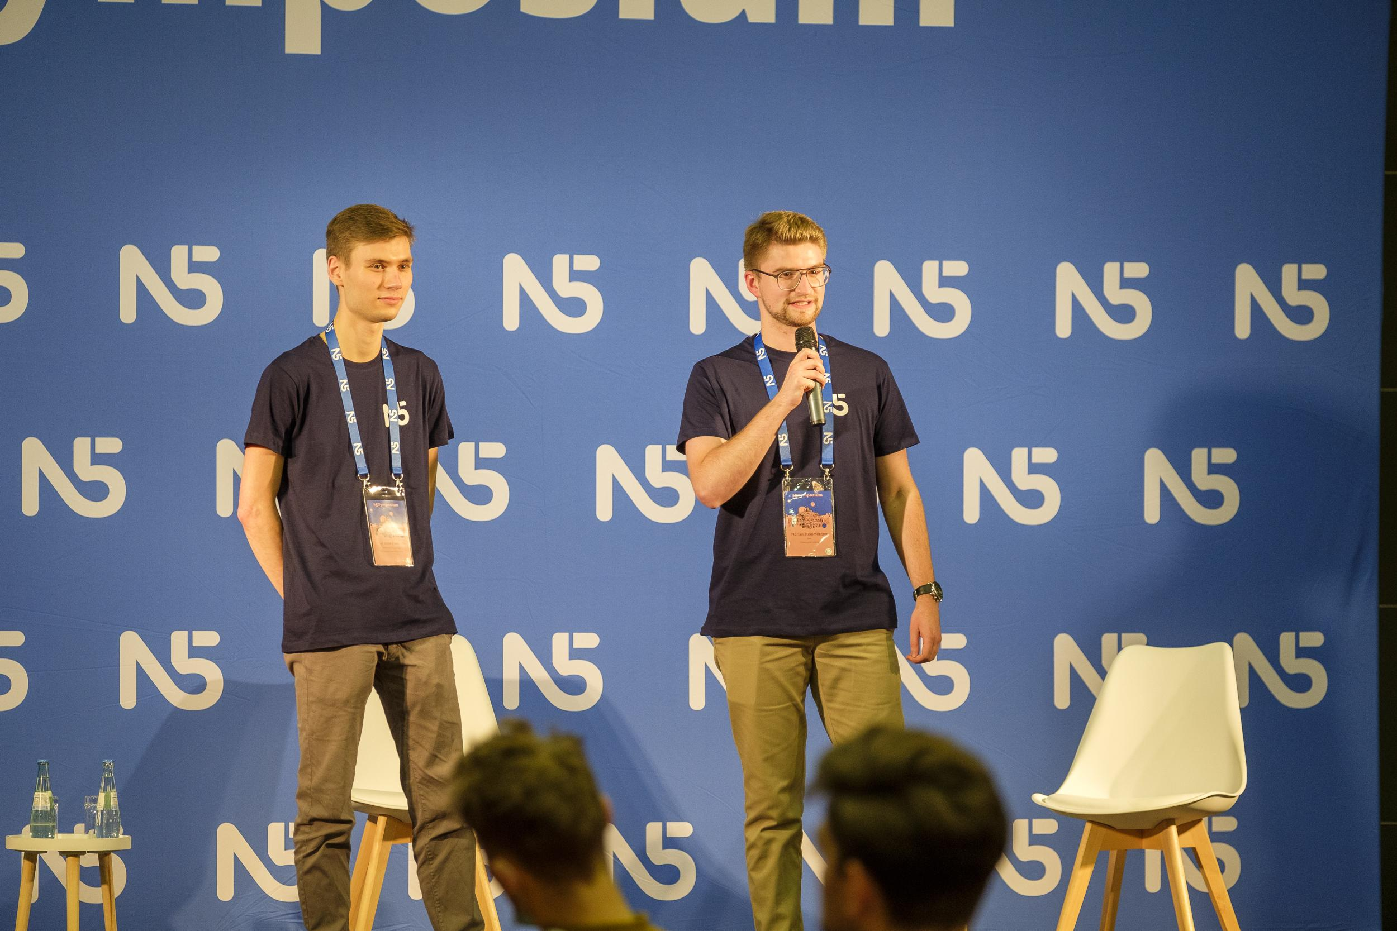
Programmpunkt
Panels
Wohnzimmer
Austausch von Persönlichkeiten aus Wirtschaft, Kultur und Wissenschaft zu konkreten Themen
Podiumsdiskussionen, die für den interaktiven Austausch mit den Studierenden geöffnet wird
Anspruch der Wissensvermittlung mit Insides aus der beruflichen und wissenschaftlichen Praxis

Slide 10
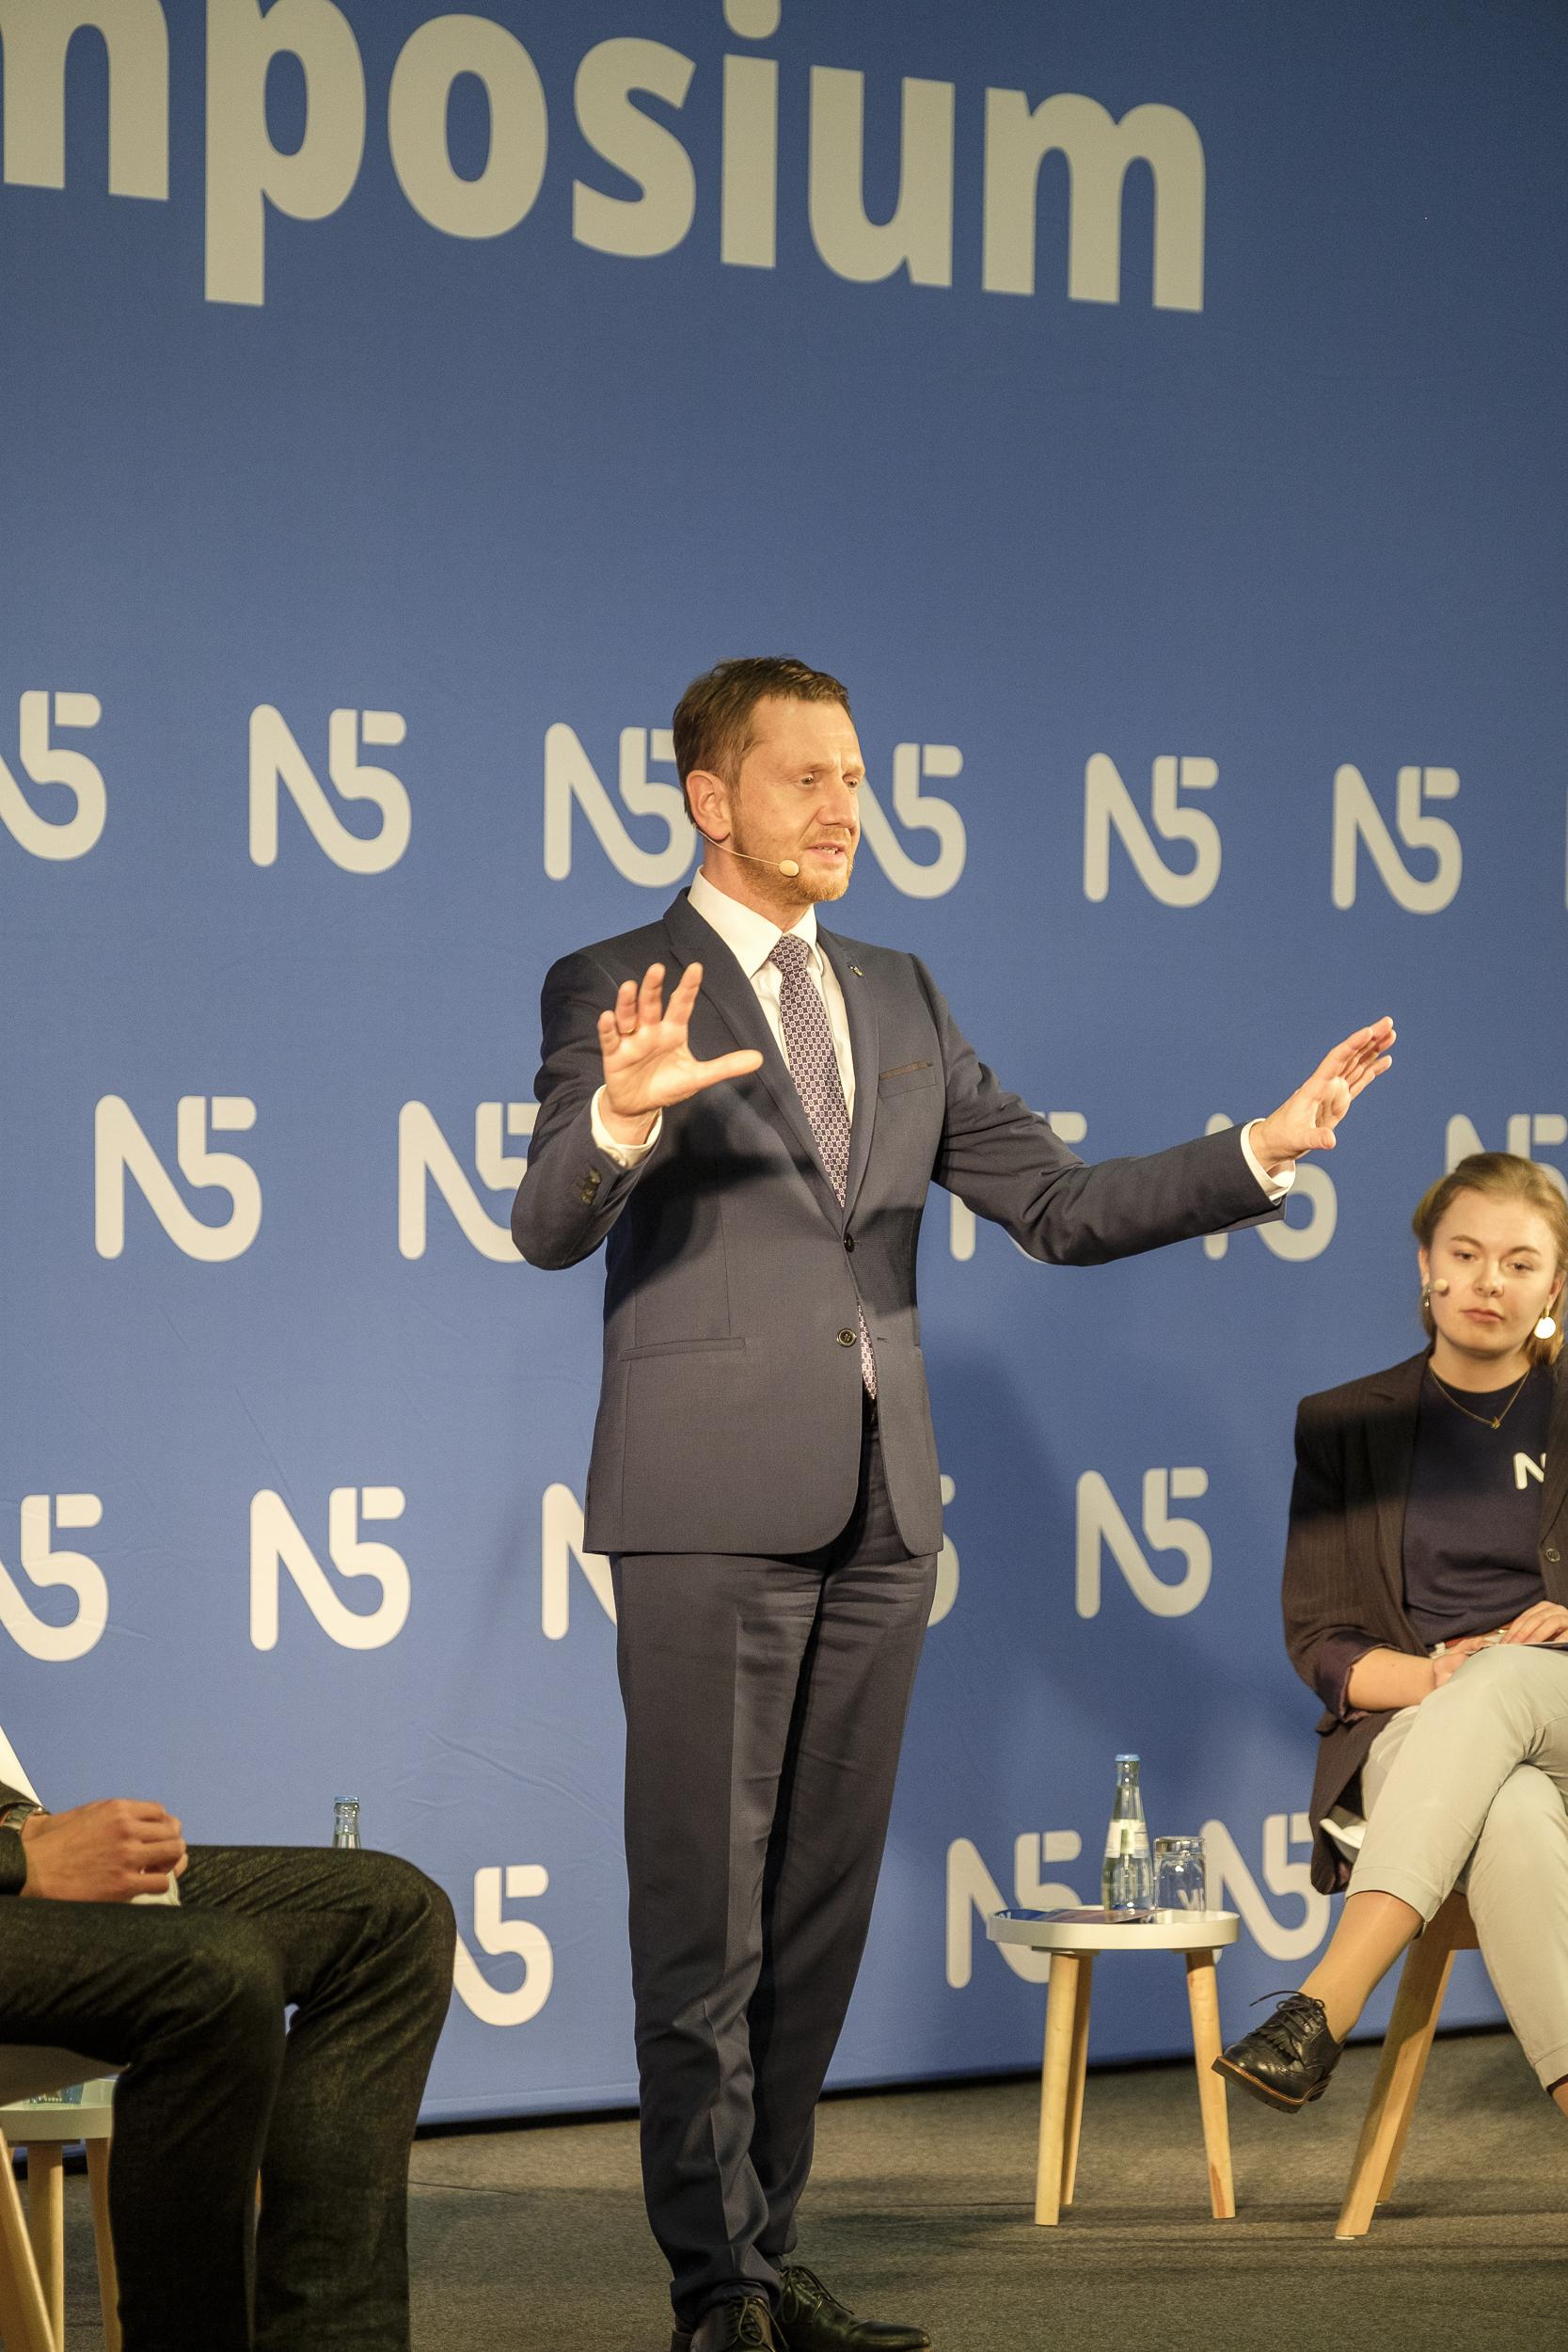
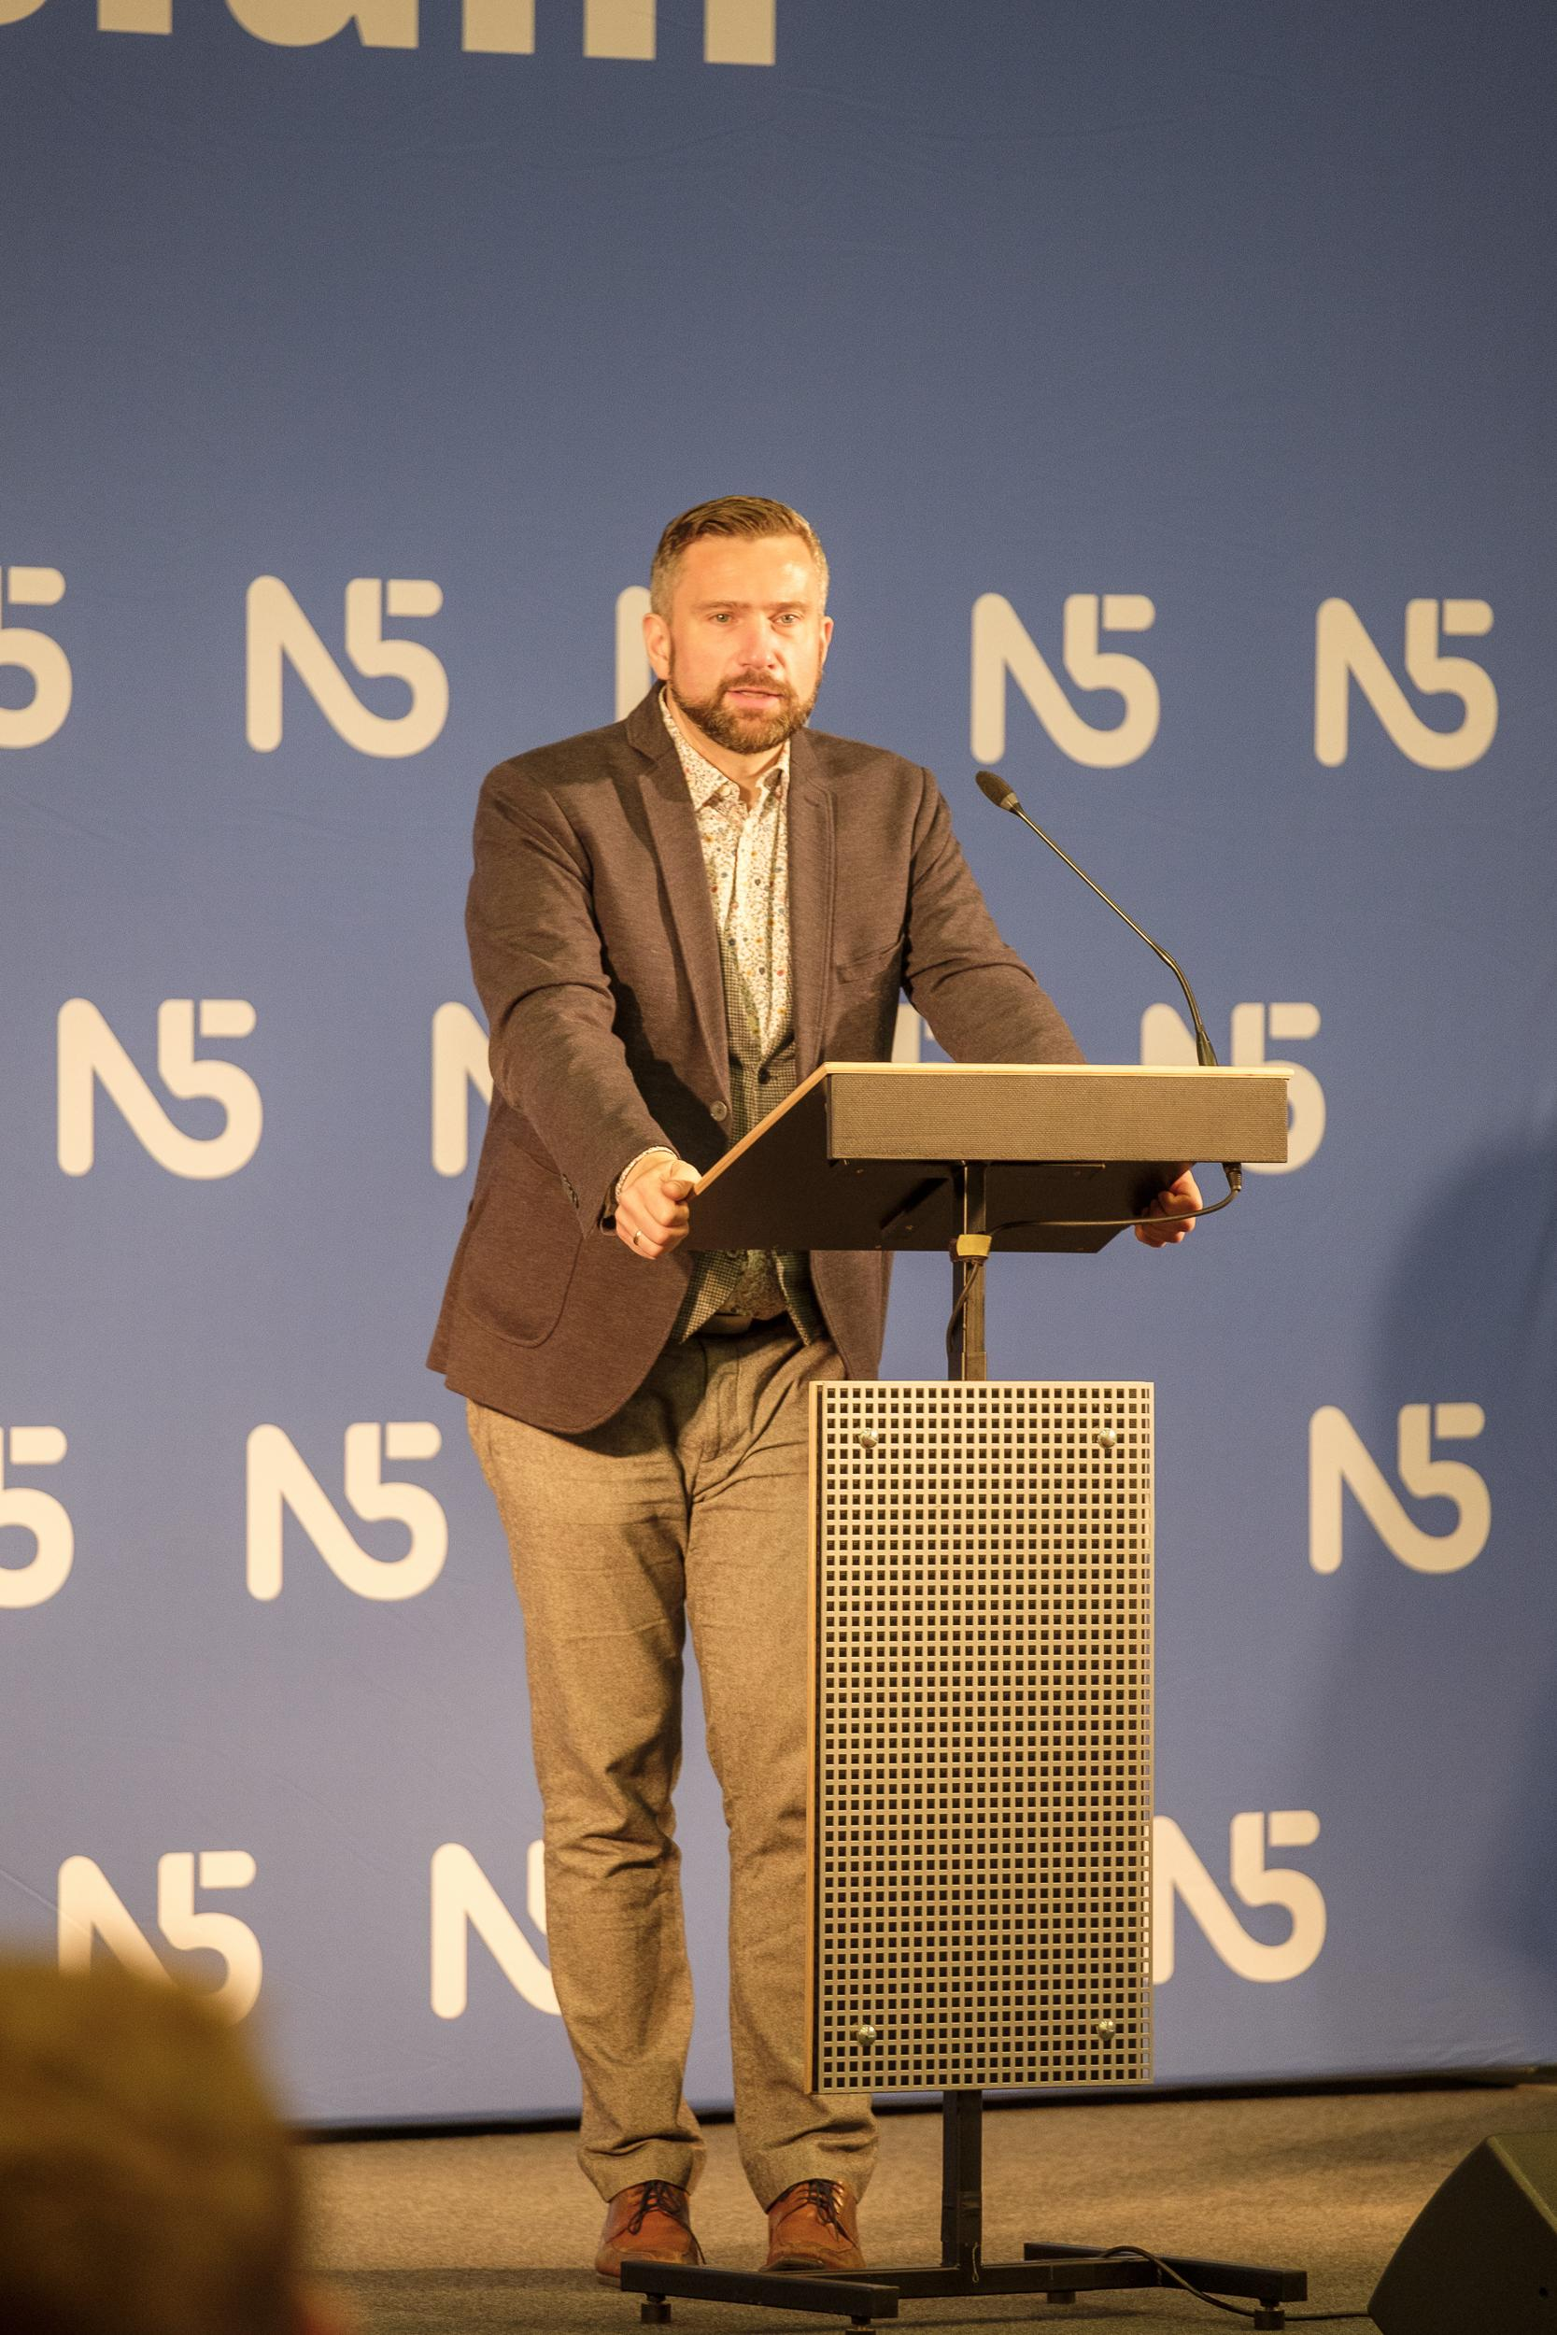
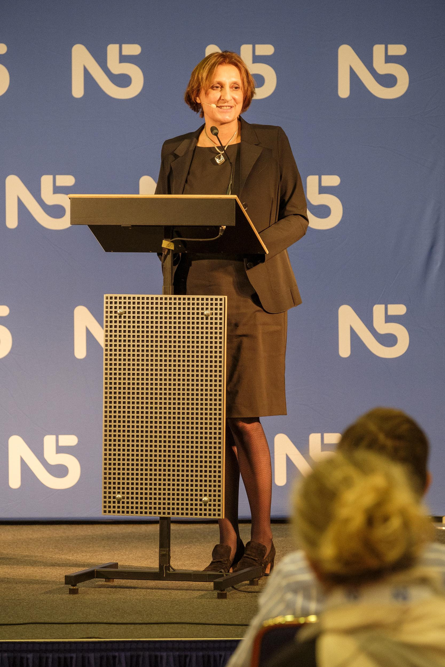
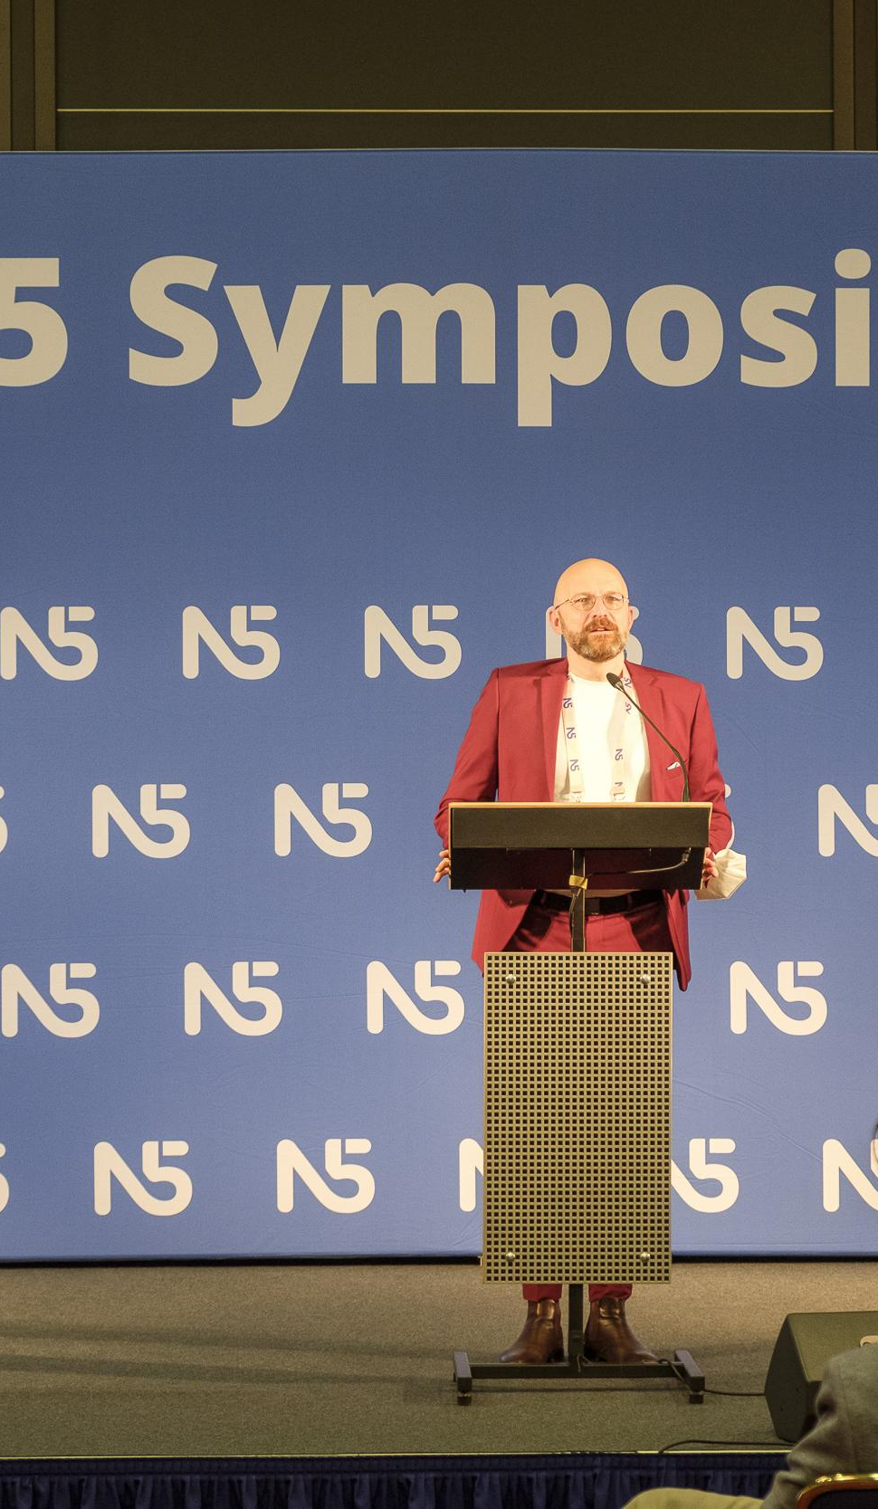
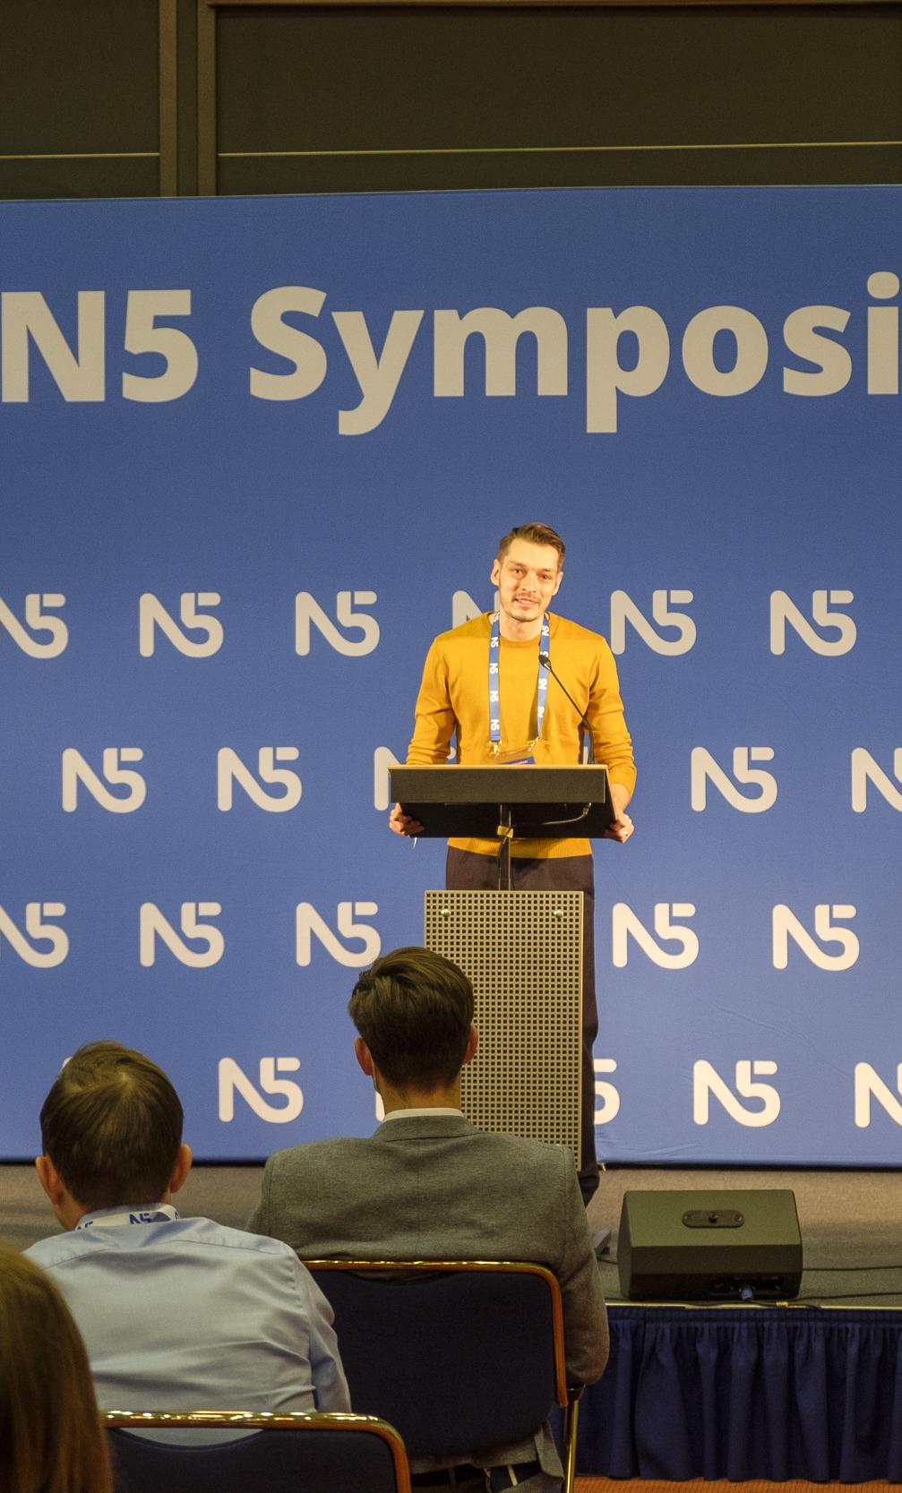
Programmpunkt
Grußworte und Impulsvorträge
Wohnzimmer
Würdigung des Engagements und Einordnung der ostdeutschen Perspektive in der Öffentlichkeit
Denkanstöße zu aktuellen gesellschaftlichen Herausforderungen, insb. die Demokratieförderung
Ermutigung zur Initiative in die Diskussion um Zukunftsfragen

Slide 11
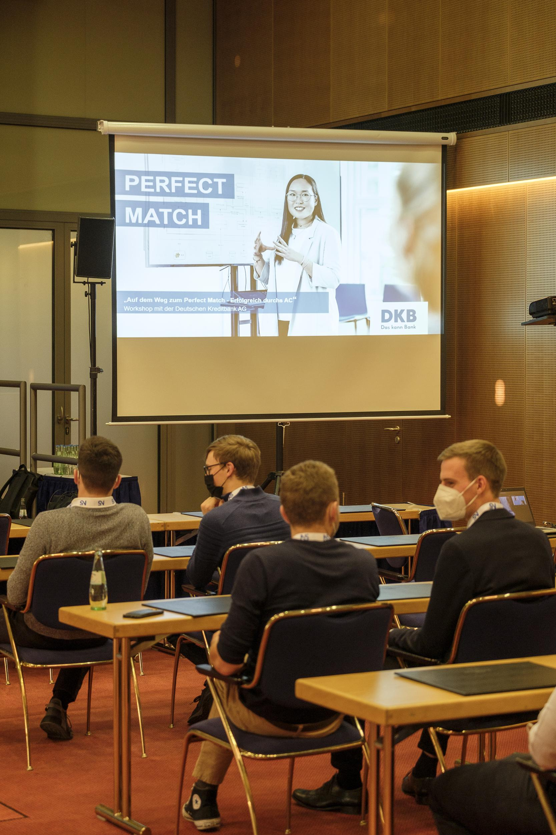
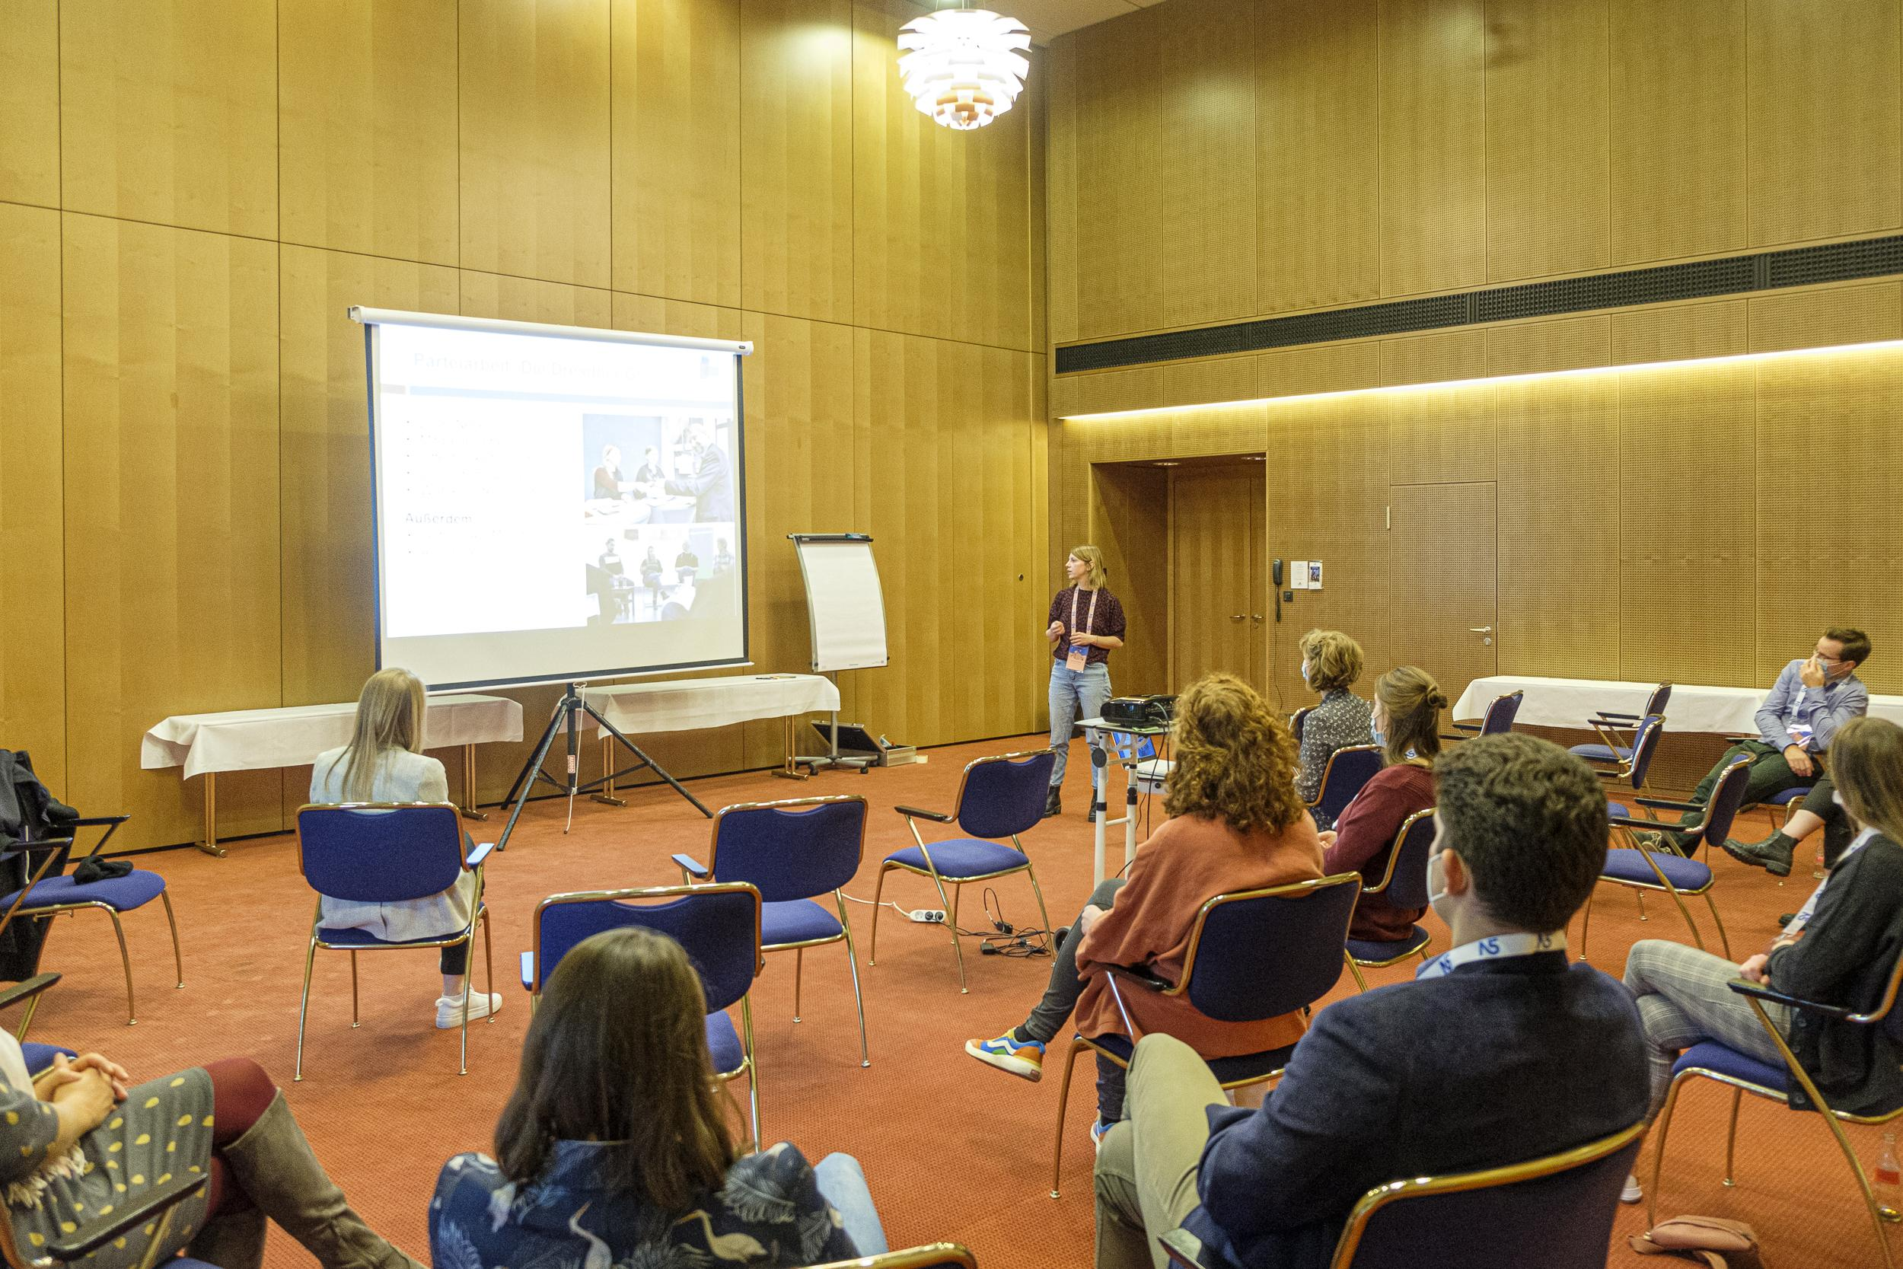
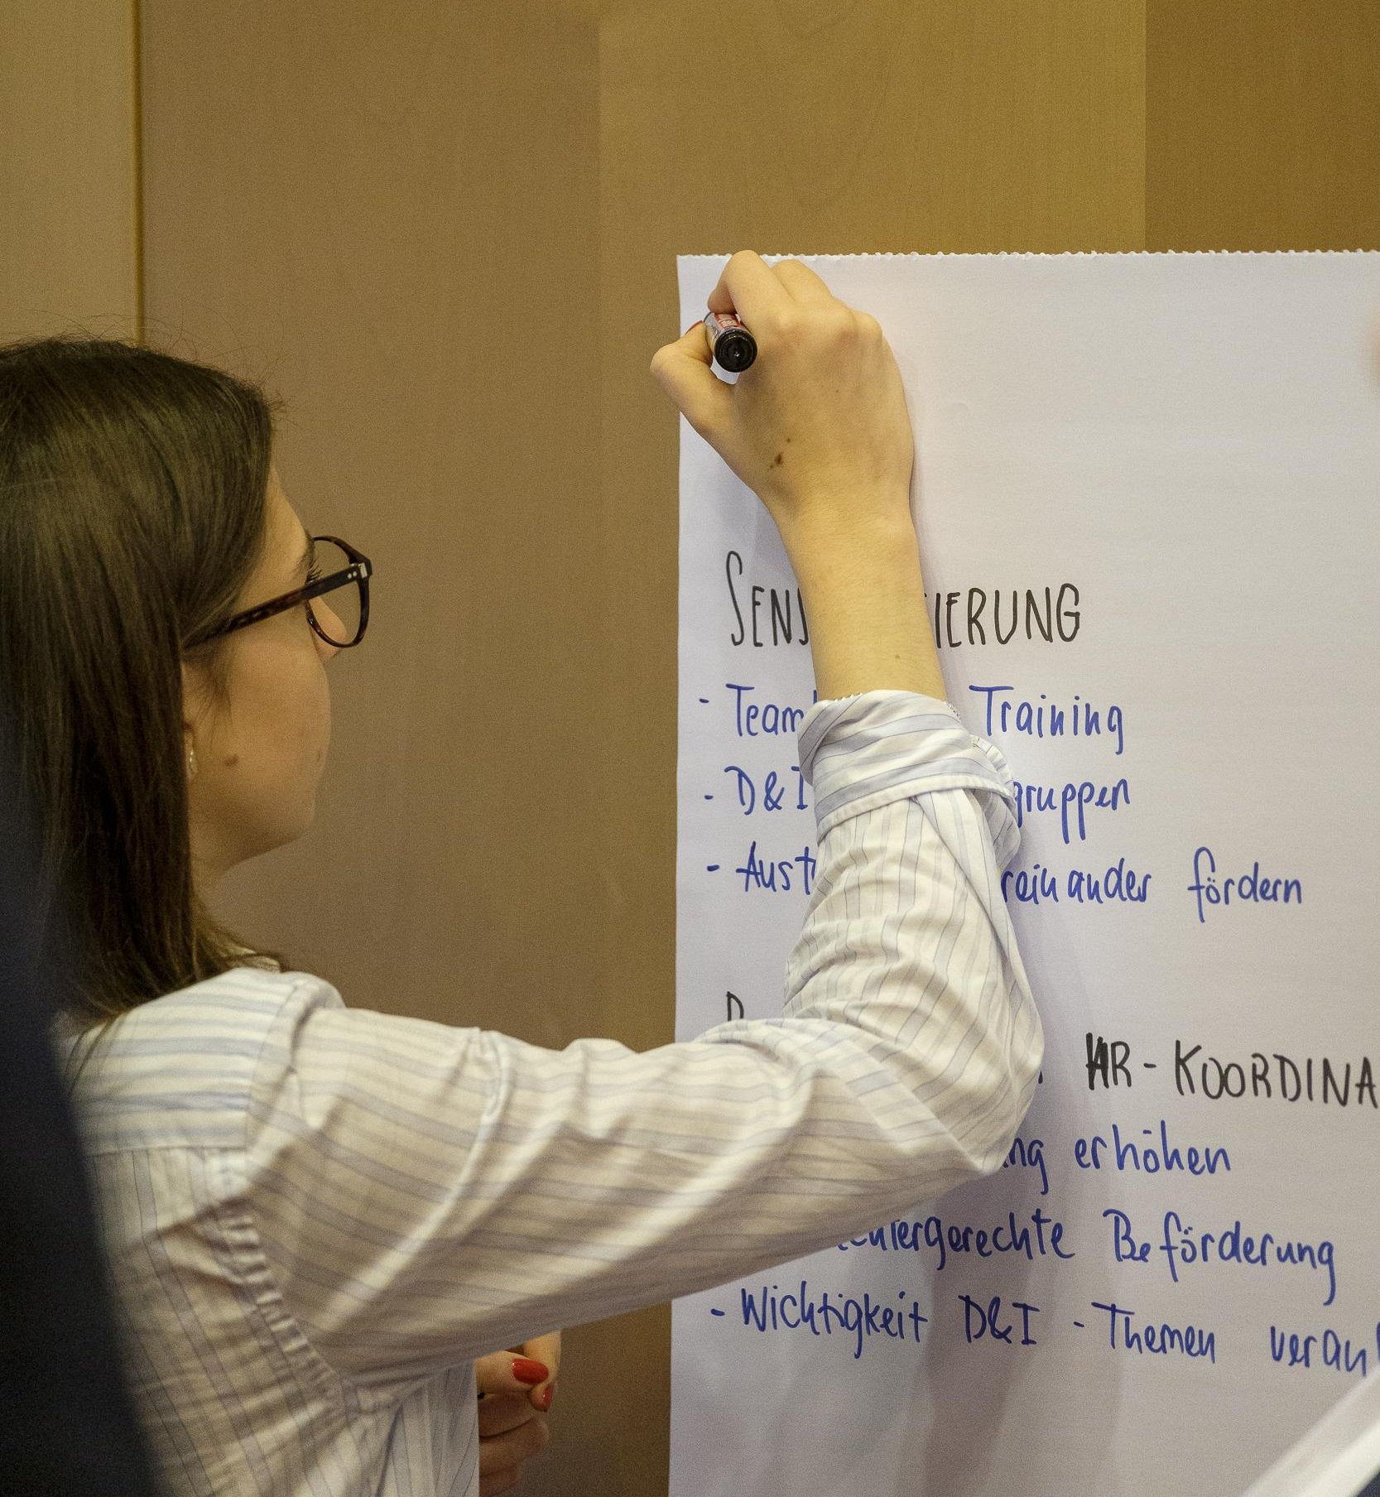
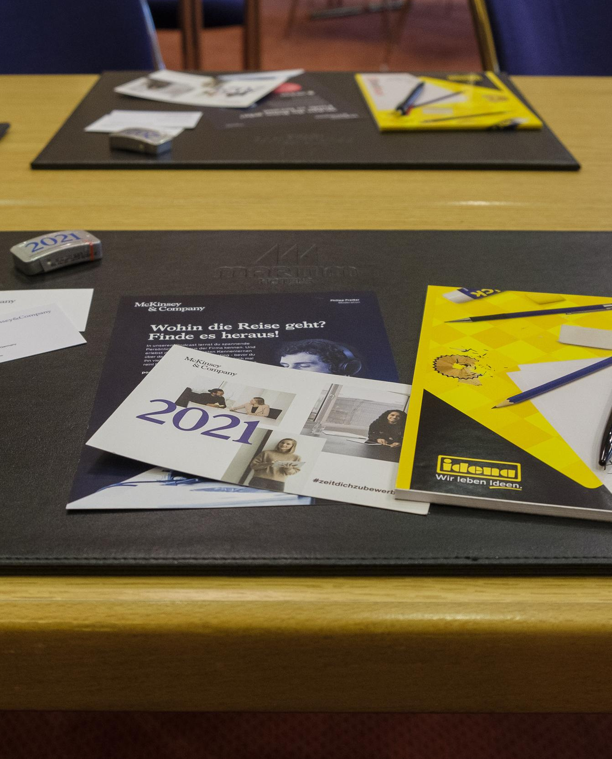
Programmpunkt
Workshops
Salon und Arbeitszimmer
Interaktive Gruppenarbeiten
Erlernen von Soft-Skills
Themen waren: Bürgerbeteiligung & Crowdfunding, Assessment Center Training, Diversität als Wettbewerbsvorteil, Frauen in Führungspositionen

Slide 12
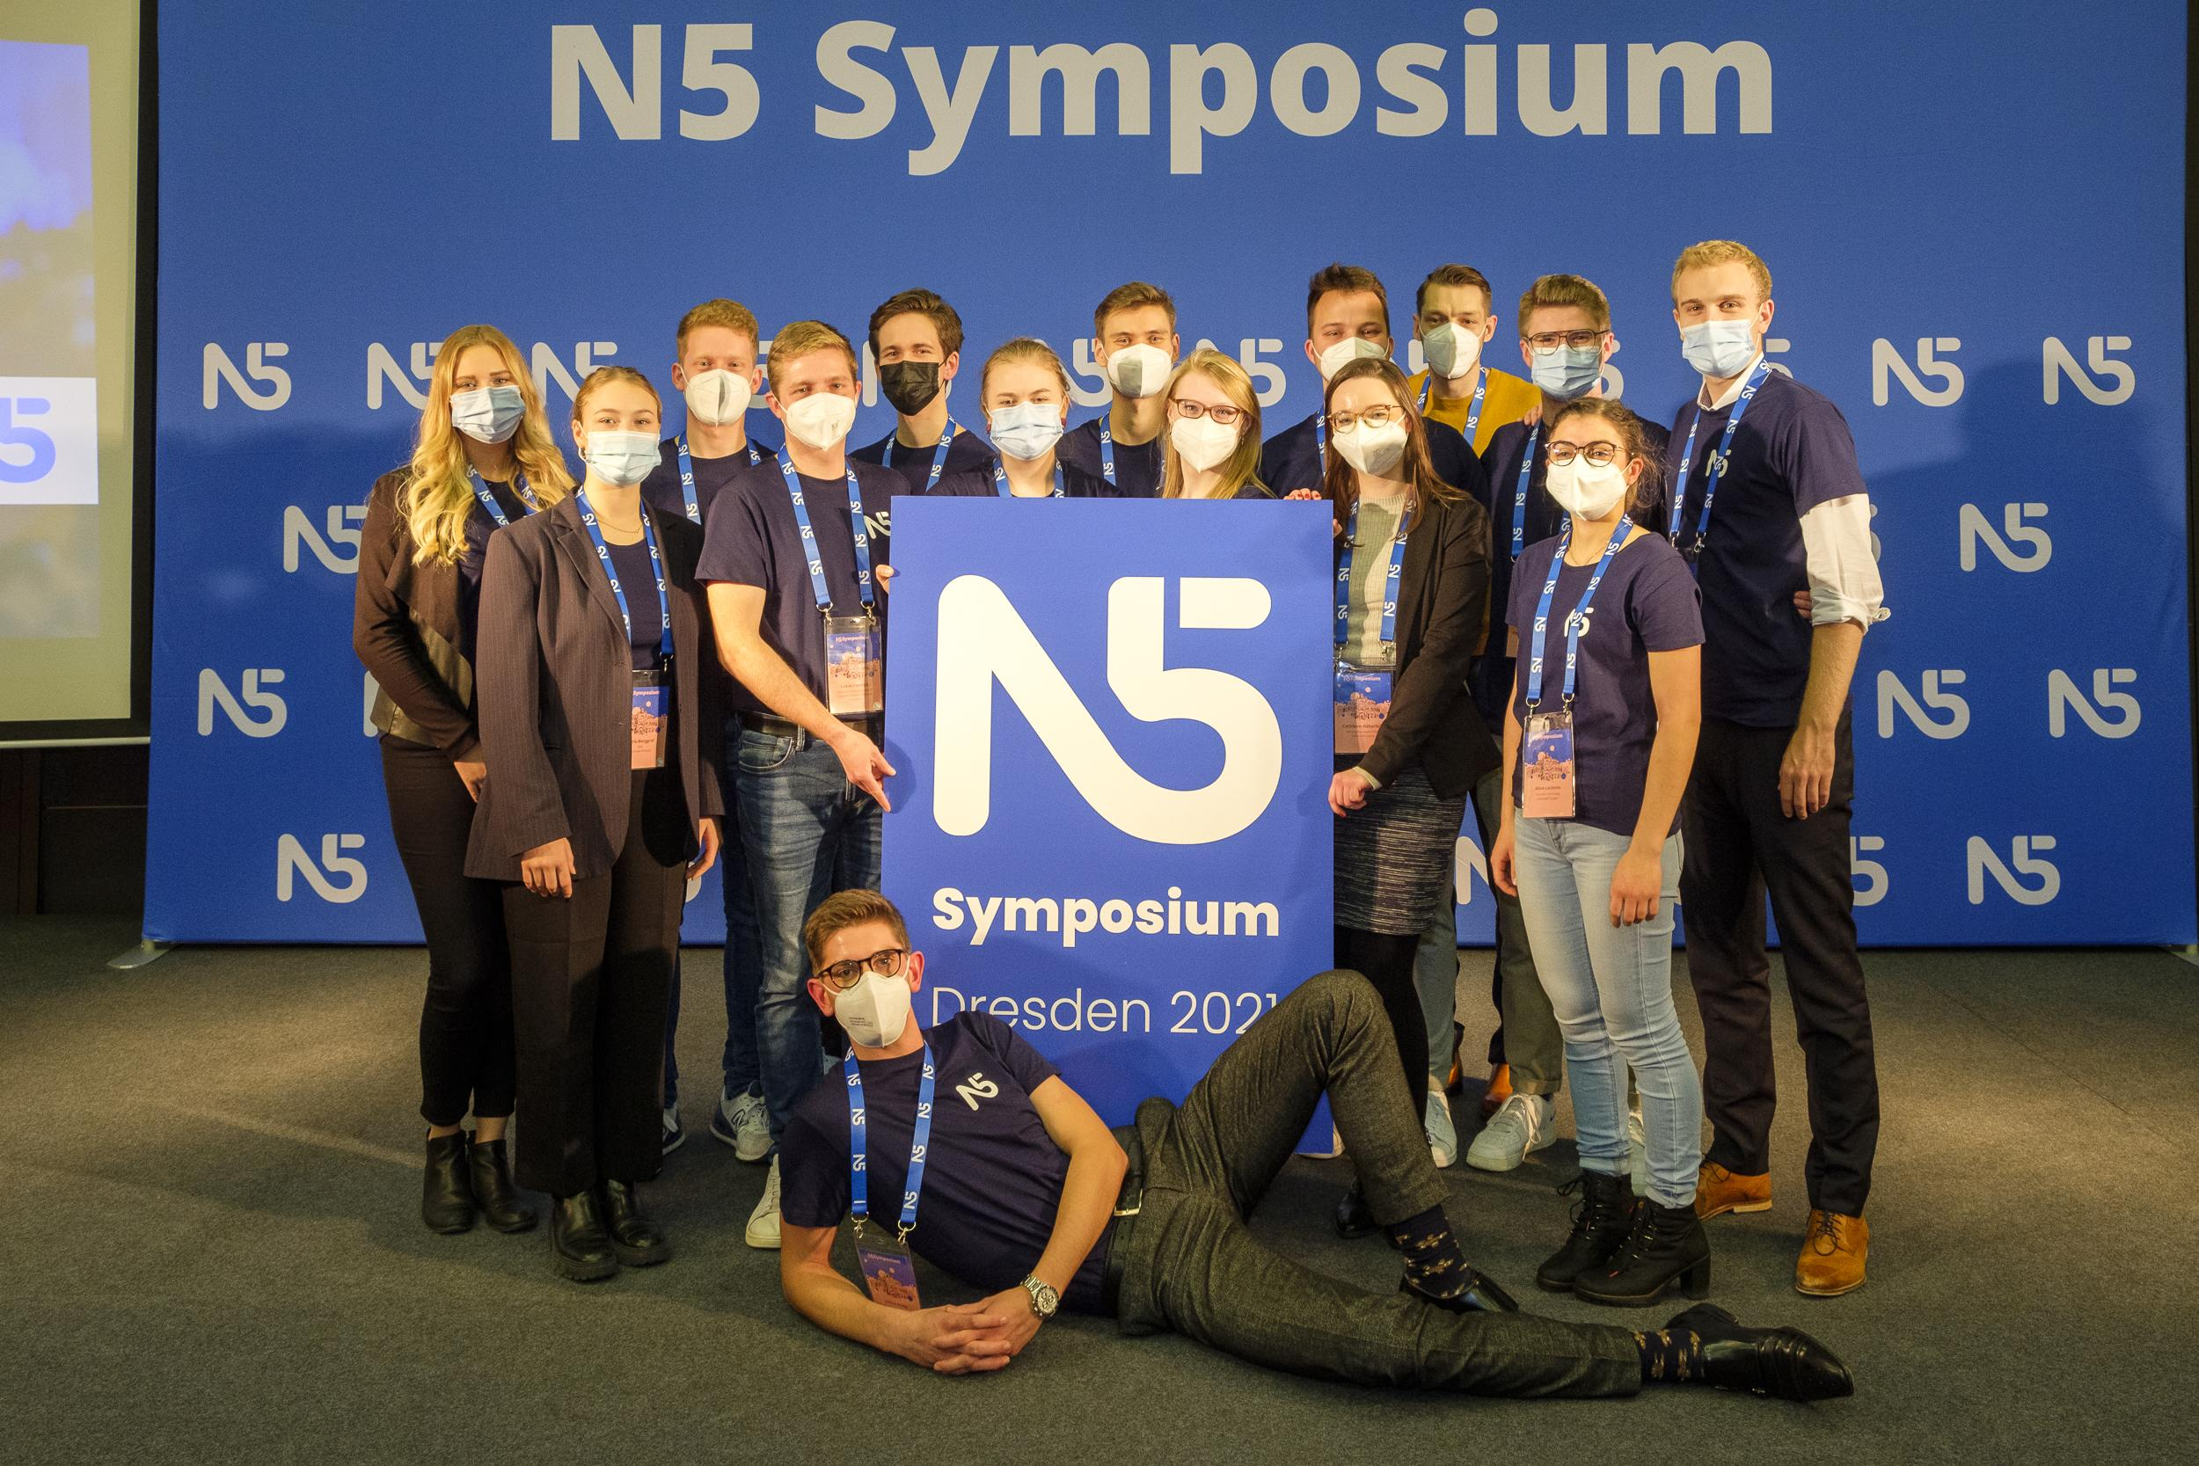

N5 Symposium Team 2021

Slide 13

MAGDEBURG 2022
Freuen Sie sich auf neue spannende Themen und interessante Persönlichkeiten!

